Slide 1
Астана, Казахстан 25 мая 2023 г. Иван Иванович Шкловец, заместитель руководителя Федеральной службы по труду и занятости, Вице-президент Международной ассоциации инспекций труда (МАИТ)
11-ая Казахстанская Международная Конференция и Выставка по охране труда и промышленной безопасности KIOSH-2023
Настоящее и будущее инспекции труда: вызовы и возможности

Slide 2
Краткое содержание
Переход от традиционного подхода к современному
Будущее инспекции труда
Инспекция труда + концепция «Нулевой травматизм»
3
1
1
2

Slide 3
Вызовы для инспекции труда
Традиционный подход
Основное внимание уделяется предотвращению несчастных случаев на рабочем месте, исполнению законов, предписывающих определенные действия, и обеспечению их соблюдения
Стандарты инспекции труда сопоставляются с показателями эффективности мер по обеспечению безопасности и стандартами безопасности
Инспекции проводятся на определенных рабочих местах (в офисах, на стройплощадках и т.д.)
Запутанная система нормативных актов и законов, усложняющая их интерпретацию инспекторами труда и затрудняющая их применение

Slide 4
Вызовы для инспекции труда
Существующие вызовы
Новые формы занятости
Работники, осуществляющие свою работу с помощью приложений (размытые роли работодателя и работника)
Новые технологии
Например, промышленные роботы и генная инженерия, которые могут породить новые риски и опасности
Консультативная роль
Привлечение заинтересованных сторон и содействие обеспечению безопасности и гигиены труда на рабочем месте, а также благополучия, и способы предотвращения несчастных случаев
Новый и меняющийся характер труда и рабочих мест
т. е. удаленная работа и технологии
Психосоциальные риски и вопросы благополучия
Новые требования к инспекции труда

Slide 5
Развитие инспекции труда
Стили и подходы
Тип А
Обеспечение исполнения
Метод реагирования, ориентированый на инциденты
Подход с позиций противостояния
«Жесткий»
«Сказать»
Тип B
Упреждающий, профилактический подход
Отношения партнерства
Ориентирован на решение проблем
«Мягкий»
«Продать»
Влияние
Notes:
Двойная роль — т. е. консультирование компаний и обмен передовым опытом по вопросам соблюдения соответствующего законодательства, проведение расследований по жалобам, несчастным случаям и заболеваниям.
Вооружены знаниями — для достижения такого же общего результата, т. е. улучшения режима обеспечения безопасности и гигиены труда, но более рациональным образом.
Использование технологий для оптимизации и автоматизации инспекций
усилия по повышению компетенций инспекторов труда, чтобы обеспечить их соответствие постоянно возникающим проблемам

Slide 6
Будущее инспекции труда
Продолжать играть двойную роль, которая заключается в привлечении заинтересованных сторон и обеспечении соблюдения законов
Лучше вооружены знаниями и навыками, чтобы быть инициаторами перемен, помогая заинтересованным сторонам
Постоянно совершенствовать и развивать широкие профессиональные и «мягкие» навыки
Использование технологий для оптимизации процессов и автоматизации информационных операций
Планы готовности к пандемиям (ПГП) на случай пандемий в будущем
Внести поправки в закон, чтобы расширить рамки определения работодателя и работника
Notes:
a) Двойная роль — т. е. консультирование компаний и обмен передовым опытом по вопросам соблюдения соответствующего законодательства, проведение расследований по жалобам, несчастным случаям и заболеваниям.
a) Вооружены знаниями — для достижения такого же общего результата, т. е. улучшения режима обеспечения безопасности и гигиены труда, но более рациональным образом.
c) Использование технологий для оптимизации и автоматизации инспекций
d) усилия по повышению компетенций инспекторов труда, чтобы обеспечить их соответствие постоянно возникающим проблемам
e) Внесение поправок в нормативные акты для расширения определения отношений между работодателем и работником
f) ПГП и общественное здравоохранение (ОЗ) необходимо интегрировать в систему управления БГТ

Slide 7
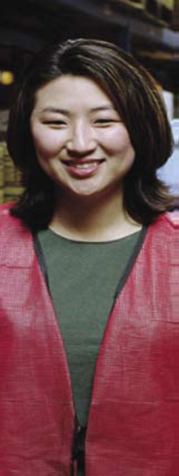
Функции инспекторов труда
Главной обязанностью инспекторов является обеспечение исполнения законов.
Помимо выполнения данной функции принуждения, современные инспекции также осуществляют взаимодействие с компаниями и людьми (работодателями, руководителями, работниками и т.д.) в целях формирования определенного поведения.
Современные инспекторы понимают, что для достижения цели важно и обеспечение соблюдения, и взаимодействие. Конечная цель заключается в оказании влияния на компании, чтобы они стремились обеспечить безопасность рабочих мест и здоровье работников.
Ключевым моментом здесь является понимание того, когда следует осуществить функцию принуждения, а когда — взаимодействия. Иногда инспекторам приходится делать и то, и другое.

Slide 8
Двойная роль инспекции труда
Инспекция труда + концепция «Нулевой травматизм»
Компании, которые знают о своих обязательствах, но не привержены их исполнению
Взаимодействие
Компании, которые знают о своих обязательствах, и стремятся корректно их исполнить
Принуждение к исполнению
Компании, которые стремятся сделать все правильно, но не до конца осознают, что нужно делать
Компании, которые не стремятся исполнять свои обязательства и у которых нет возможностей для этого

Slide 9
Концепция «Нулевой травматизм»: что она означает для нас
Установка на то, что все травмы и болезни, связанные с работой, можно предотвратить.
Культура
заботы
Культура доверия
Прогрессивные методы обеспечения БГТ на рабочем месте
БГТ2028
Систематическое устранение глубинных причин несчастных случаев
Культура предотвращения
Отчетность по опасным ситуациям

Slide 10
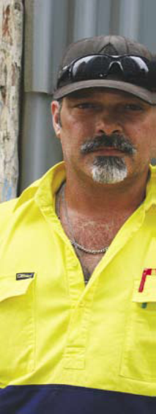
Что такое концепция «Нулевой травматизм»?
Установка на то, что любые инциденты и болезни, связанные с работой, возможно предотвратить.
Обязательные условия - Культура Профилактики, базирующаяся на культуре Обучения по результатам инцидентов, включая потенциальные.
Для поддержания культуры обучения необходимо должным образом сообщать об инцидентах, включая потенциальные.
Для этого требуется культура доверия, в которой работники и их начальство считают, что такие сообщения необходимы для того, чтобы учиться на ошибках и предпринимать действия для предотвращения инцидентов в будущем. Это должно приводить не к поиску виноватых, а к поиску решения.
Вкратце, «Нулевой травматизм» - это образ мышления, который формирует культуру рабочего места.
Его ключевые понятия – это Лидерство и Люди.

Slide 11
Во время посещения инспектором рабочих мест компании склонны скрывать существующие проблемы, если они воспринимают инспектора как «жандарма».
Но если инспектор организует процесс взаимодействия, компании сами пригласят такого инспектора в случае возникновения проблемы на рабочем месте. Чтобы находить решения проблем, инспекторам следует работать в сотрудничестве с компаниями.
Мы считаем, что в отношении компаний, приверженных концепции «Нулевой травматизм», наиболее эффективным подходом является подход, подразумевающий взаимодействие, а не принуждение к исполнению. Это не означает, что инспекторы не могут принимать принудительные меры в отношении компаний, принявших концепцию «Нулевой травматизм». Это означает, что в основном с такими компаниями эффективнее взаимодействовать, а использовать принудительные меры практически не требуется.
В руководстве/тренинге должны быть предложены ключевые вопросы в отношении данной культуры

Slide 12
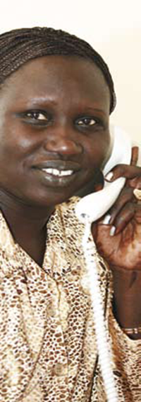
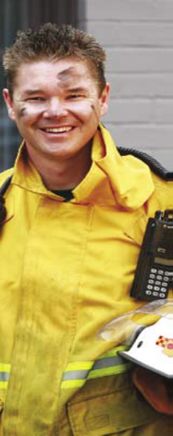
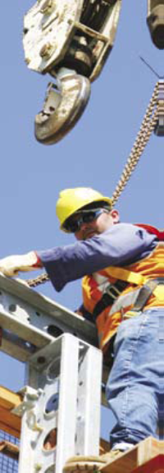
Надежные меры по предотвращению –
«Нулевой травматизм» в контексте инспекции труда
Концепция «Нулевой травматизм» и связанные с ней инструменты могут оказаться полезными для инспекторов труда для обеспечения стабильного улучшения ситуации в области БГТ
Инспекторам, осуществляющим взаимодействие с компаниями, принявшими концепцию «Нулевой травматизм», потребуются новые возможности для оценки уровня развития данной культуры, а также инструменты для стимулирования таких компаний к осуществлению изменений.

Slide 13
Спасибо за внимание!
http://www.iali-aiit.org

